Slide 1
高可用ELK架构
李海滨@新致软件
2018.07.20

Slide 2
什么是ELK？
Elasticsearch，高弹性开源全文检索及分析引擎，用于日志的存储、检索和统计分析。后文简称“ES”。
Logstash，开源数据收集引擎，可对日志数据进行再处理。
Kibana，开源分析及可视化平台，只与ES搭配使用。

Slide 3
什么是Beats？
Filebeat
elastic官方的Linux文本日志采集客户端，可对日志做前期过滤、整合，发往指定的上游服务端。
Winlogbeat
elastic官方的Windows日志采集客户端，可对日志做前期过滤、整合，发往指定的上游服务端。
Metricbeat
elastic官方的资源采集客户端，可采集系统资源状态，以及常见的应用服务资源状态，例如：MySQL、Redis，RabbitMQ等。
Packetbeat
elastic官方的网络流量采集客户端，可采集网络的ICMP、TCP、DNS、HTTP，MySQL等协议的数据包。

Slide 4
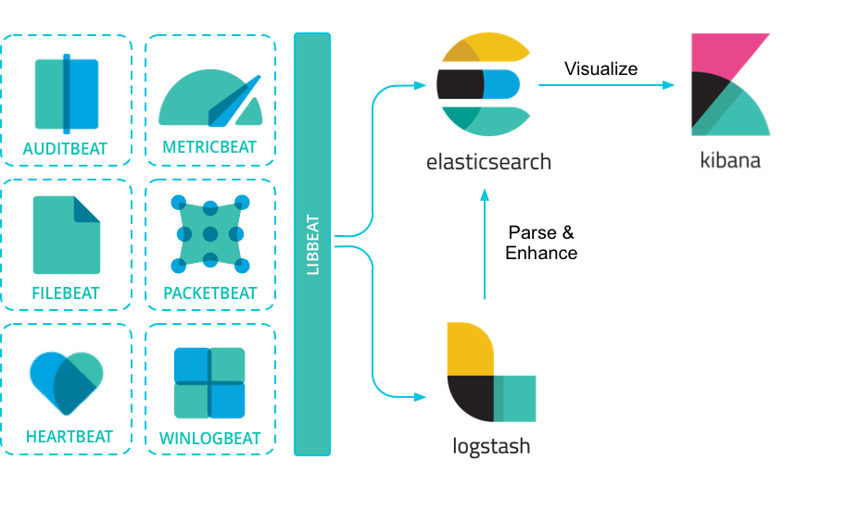
Beats的output
采集的数据可直接输出到ES，或经过logstash二次处理后再写入ES。
还支持往Kafka、Redis、File和Console输出。
但一个beat agent同时只能使用一种output方式。

Slide 5
Logstash的input和output
Logstash可同时输入和输出多种数据源。
可获取的input源 | 可输出的output端
beats | csv
elasticsearch | elasticsearch
exec | email
file | exec
github | file
log4j | graphite
rabbitmq | http
redis | influxdb
tcp | kafka
syslog | mongodb
kafka | rabbitmq
websocket | zabbix
更多 https://www.elastic.co/guide/en/logstash/current/input-plugins.html | 更多https://www.elastic.co/guide/en/logstash/current/output-plugins.html

Slide 6
新致高可用ELK集群特性
服务自发现自注册，弹性伸缩。
服务状态自动监控，服务自愈。
系统性能监控，告警信息可发往邮箱、钉钉（DingTalk）、zabbix等。
热数据定时迁移到冷数据节点。
支持跨机房多集群分布式部署，只需1个Kibana可查看所有集群的日志数据。

Slide 7
涉及的应用服务
Consul（https://www.consul.io/）
Service Discovery and Configuration
Redis + Sentinel（https://redis.io/）
In-memory data structure store
Monit（https://mmonit.com/monit/）
System monitoring and error recovery.
Chrony（https://chrony.tuxfamily.org/）
A versatile implementation of the Network Time Protocol
ELK Stack（https://www.elastic.co）
Reliably and securely take data from any source, in any format, and
search, analyze, and visualize it in real time.
Beats（https://www.elastic.co/cn/products/beats）

Slide 8
日志流向图
Kibana
Beats agent
Elasticsearch Cluster
Logstash
Redis Cluster
Logstash

Slide 9
Consul架构图
master1
master2
master3
agent
agent
agent
agent
Kibana
Elasticsearch
Logstash
Redis master
kibana.service.consul
master.elastic.service.consul
ingest.elastic.service.consul
data.elastic.service.consul
logstash.service.consul
redis.service.consul

Slide 10
部署前的准备
更新系统
如果条件允许，建议把系统软件更新到最新版本，并重启一次。
部署过程中，由于系统差别，可能会遇到某些依赖包缺失。请自行修复。离线部署可到https://pkgs.org/搜索下载。

Slide 11
Elasticsearch 数据盘容量估算公式
以每条日志1kb大小为例，每秒产生1000条日志记录，不做任何解构的前提下，每天的数据存储量在83GB左右。2TB磁盘空间约可以存储23天左右的日志。数据盘必须独立加载，不与系统盘共享空间。其它硬件要求看下一页。
1Kb*1000*86400≈83GB
经过Logstash解构过滤后的日志存储量，会比实际的低。
分布式架构下，每个ES数据节点的数据盘存储使用率，应限制在85%以下，保留足够的冗余空间，预防个别节点故障时的index存储迁移。

Slide 12
配置要求
名称 | 要求
操作系统 | Ubuntu xenial（首选），次选CentOS 7。
CPU | 4U+，2.6GHz+。
RAM | 8GB+(如果是单点部署ELK三个应用，不低于16GB。）
数据盘 | 非系统分区，独占。分区格式XFS，容量根据计算公式推导。
平台 | 建议使用云主机，便于资源扩容。

Slide 13
压测配置
数据来自：https://elasticsearch-benchmarks.elastic.co
CPU: Intel(R) Core(TM) i7-7700 CPU @ 3.60GHz
RAM: 32 GB
SSD: Samsung MZ7LN512HMJP-00000
OS: Linux kernel version 4.13.0-38
OS TUNING:
/sys/kernel/mm/transparent_hugepage/enabled = always
/sys/kernel/mm/transparent_hugepage/defrag = always
JVM: Oracle JDK 1.8.0_131-b11

Slide 14
压测结果（3节点）
defaults: out of the box configuration of Elasticsearch
4g: 4GB heap size
security: with X-Pack Security enabled
3-nodes: runs against a three node cluster (with one replica)
no-src: The _source field is disabled
HTTP Logs | 日志数 | 数据大小
Indexing Throughput | 约12～18万条/秒 | 16GB/24小时
Io Index Size (src on) | （同上） | 34.3GB/24小时
Io Written (src on) | （同上） | 112.4GB/24小时
Io Index Size (src off) | （同上） | 26.6GB/24小时
Io Written (src off) | （同上） | 88.1GB/24小时

Slide 15
单点部署架构（仅开发测试）
Kibana
Elasticsearch
Logstash
Beats agent

Slide 16
小型部署架构（3节点）
应用场景：对数据完整性以及集群高可用有要求，没有实时弹性伸缩要求。
Elasticsearch
+
Logstash
+
Kibana
Elasticsearch
+
Logstash
+
Kibana
Elasticsearch
+
Logstash
+
Kibana

Slide 17
中型部署架构（弹性扩缩）
应用场景：业务量会不断增长，需要保留长期历史日志，但对实施搜索要求不高的。
Kibana *
Logstash *
Elasticsearch Master
（3 nodes）
Elasticsearch Data
（3 nodes or more）
带 * 表示至少1个节点并可以扩缩。
Elasticsearch Data节点可扩缩。
Elasticsearch Master负责维护集群节点信息，以及处理index。不存储数据。

Slide 18
大型部署架构（弹性扩缩，冷热分离）
应用场景：日志流量高低峰波动大，跨机房异地高可用，对实时搜索有要求。
Kibana *
Logstash *
Redis HA *
Elasticsearch
Cross Search
Elasticsearch Hot Data
（3 nodes or more）
Elasticsearch Master
（3 nodes）
Elasticsearch Cold Data
（3 nodes or more）
带 * 表示至少1个节点并可以扩缩。
Redis作为前置缓存，大内存应对日志高峰，避免日志采集端堆积数据。
Elasticsearch Hot Data节点可扩缩，使用SSD，存储最新数据。
Elasticsearch Cold Data节点可扩缩，使用大容量机械硬盘，存储历史数据。
Elasticsearch Master负责维护集群节点信息，以及处理index。不存储数据。
Cross Search节点可以跨多个ES集群进行查询，本身不处理数据。

Slide 19
数据盘空间管理
使用官方curator，通过定时任务把旧数据删除或迁移到冷数据节点。
通过zabbix监控，超过使用率上限时，强制清理数据或迁移。
1台Data节点可挂载多个数据盘，在elasticsearch.yml配置里添加对应路径即可。Elasticsearch集群会自动平衡数据的分布。
也可以通过添加Data节点来增加可用空间，Elasticsearch集群会自动平衡数据的分布。
如果使用分布式存储，可将索引的副本数量设为0,节省磁盘空间和IO吞吐。

Slide 20
常见问题
Q：如何升级？
A：根据官方的升级手册，通过新致提供的ansible自动化脚本，实现滚动升级。升级前可对数据做快照，对数据无害。
Q：ELK的访问限制？
A：方法一是购买官方的X-PACK服务，最为理想；
方法二是通过nginx反向代理，添加http(s)登录验证，维护稍微麻烦；
方法三是使用多个ES集群隔离不同的日志，并设置
http(s)登录验证。
方法二/三均不能对ES数据做保护，例如删除数据。

